Slide 1
Manual de protocolo empresarial.
Presentado por:
Yessica Maria Manrique
Cristhian Eduardo Cubillos
Wilson Gabriel Garcia
Ana María Tibaduiza Vega
Ivan Dario Medina Gutierrez.
Grupo: 390
Universidad Nacional Abierta y a Distancia UNAD
Escuela de Ciencias Administrativas, Contables, Económicas y de Negocios
Protocolo
Sogamoso.

Slide 2
Tabla de contenido
Introducción
Información de la empresa.
Protocolo de comunicación interna.
Protocolo de comunicación externa.
Plan motivacional.
Plan de incentivos.
Código de comportamiento.
Presentación de funcionarios.
Protocolo de atención al usuario.
Conclusiones
Bibliografía.

Slide 3
Introducción
El protocolo empresarial, es una herramienta determinante en las empresas constituidas. En él, se definen muchos aspectos de la convivencia, trato, comunicación y en general de los procedimientos en los cuales se ven involucrados, tanto empleadores, empleados, clientes y demás agentes conexos con las actividades de la empresa. A diario, las empresas se enfrentan a retos en el ámbito laboral, donde la comunicación debe ser fluida, y existen conocimientos que pueden llevar a comprender y mejorar las relaciones de forma positiva, para ello la comunicación debe ser asertiva y concreta, para dar un uso eficaz del tiempo laboral y así poder ser más competitivos y productivos.
En las siguiente presentación se plasmará el manual de protocolo empresarial de la empresa WIMPREX.

Slide 4

Información de la empresa.
Nombre de la empresa: Wimprex (Producción y comercialización de electrodomésticos)
Slogan: Cómodamente fácil
Ciudad: Sogamoso – Boyacá
Fecha de Creación: 07 octubre 2012
Número de empleados: fabrica 89 - administración 38.
Imagen corporativa: logo

Slide 5
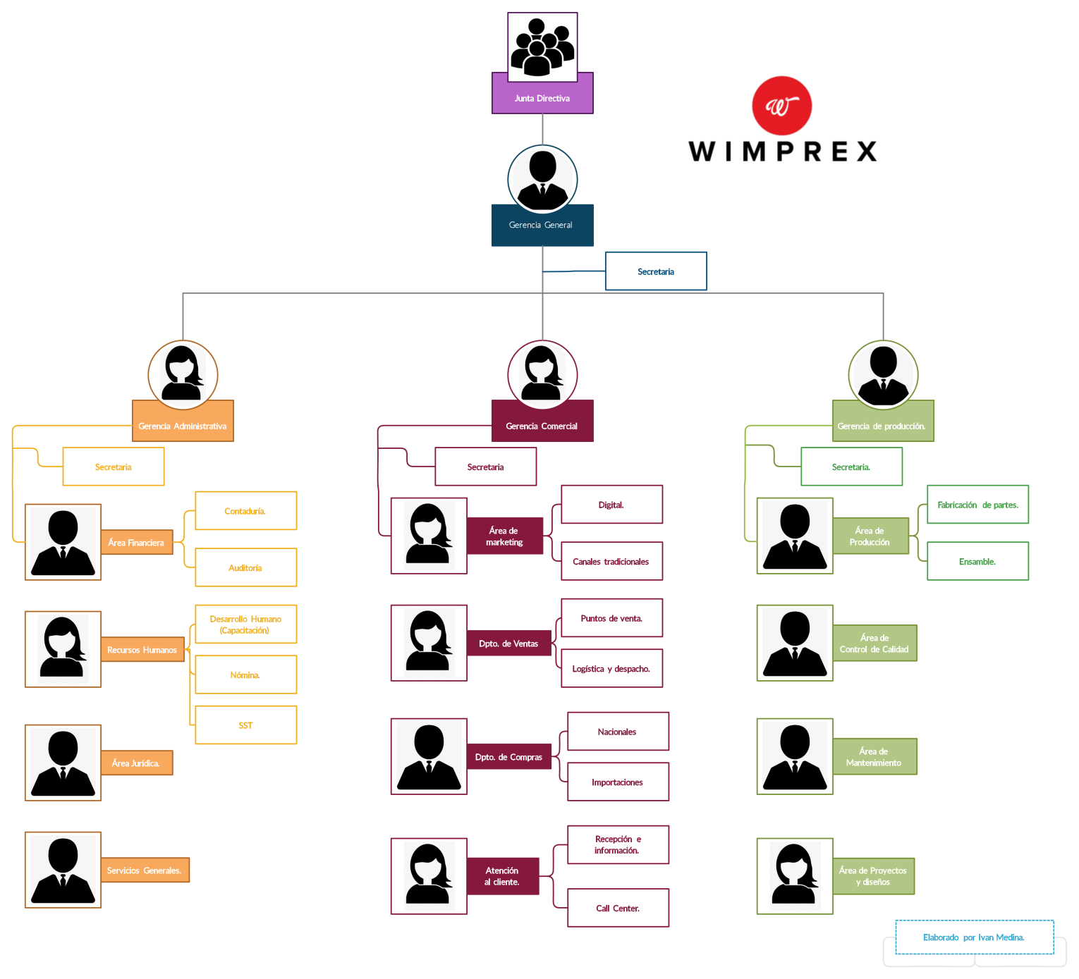
Información de la empresa.
Organigrama

Slide 6

Información de la empresa.
Misión.
Wimprex es una empresa con los altos estándares de fabricación considerandos como los fabricantes y comercializadores de productos de alta calidad de electrodomésticos en el municipio de Sogamoso, que permanentemente está innovando y mejorando con base en el trabajo en equipo; por medio del crecimiento personal y empresarial, cuidando el medio ambiente, siendo rentable y ganado participación en el mercado ofreciendo productos de calidad a precios asequibles, con facilidades de pago donde se satisfagan la demanda de nuestros clientes, con un servicio amigable y responsable que cumpla con las garantías ofrecidas, y generando valor a nuestros accionistas.

Slide 7

Información de la empresa.
Visión.
Wimprex para el año 2030 será una empresa estable y rentable, siendo competitiva en el mercado como la empresa productora y comercializadora de electrodomésticos líder en Boyacá, por su excelencia en el servicio, alto nivel de calidad y la buena utilización de nuestros productos, cumpliendo con nuestras entregas y caracterizándonos por la calidad, mejorando el estado de vida de nuestros clientes y convirtiéndonos en su sitio de confianza.

Slide 8
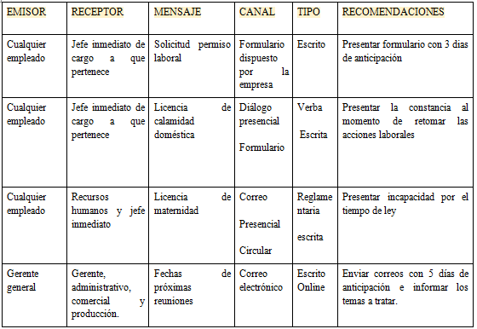
Protocolo de comunicación interna

Slide 9
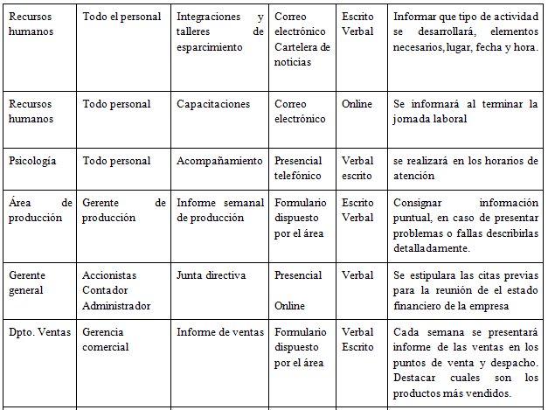
Protocolo de comunicación interna

Slide 10
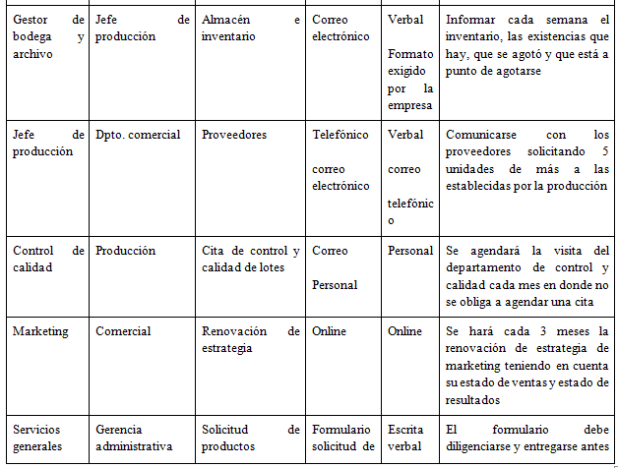
Protocolo de comunicación interna

Slide 11
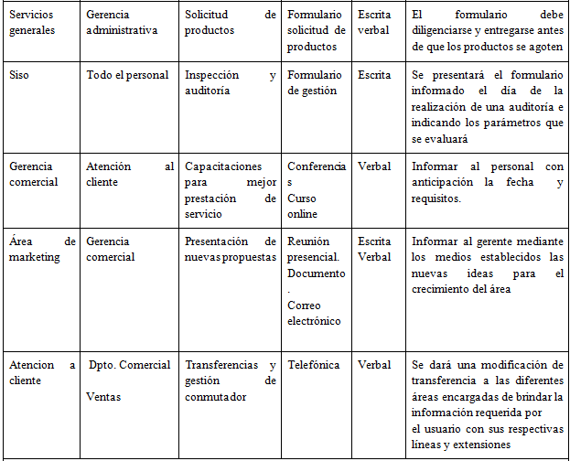
Protocolo de comunicación interna

Slide 12
Protocolo de comunicación externa
Objetivo:
Implementar criterios y estrategias para poder asegurar una buena comunicación externa, que diferencia a WIMPREX de los entes económicos que se dedican a la producción y comercialización de electrodomésticos en el municipio de Sogamoso.
Responsables:
Gerencia general, gerencia administrativa, gerencial comercial, gerencia de producción, departamento de recursos humanos, área de marketing, departamento de ventas, departamento de compras y atención al cliente; cada uno de estos departamentos tendrán la responsabilidad de poder ejecutar de manera asertiva una comunicación externa en diferentes entornos.

Slide 13
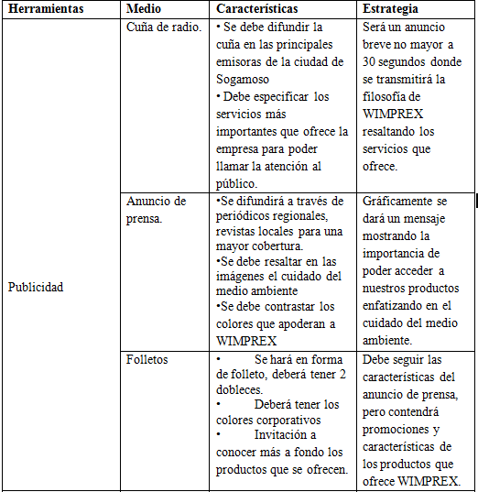
Protocolo de comunicación externa

Slide 14
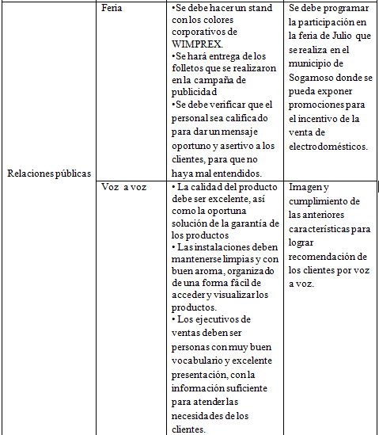
Protocolo de comunicación externa

Slide 15
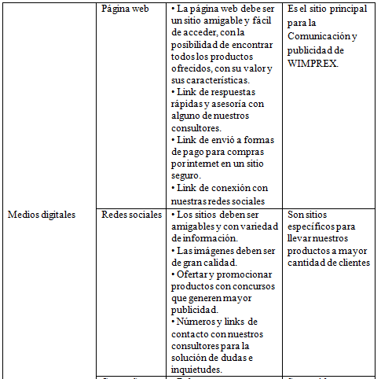
Protocolo de comunicación externa

Slide 16
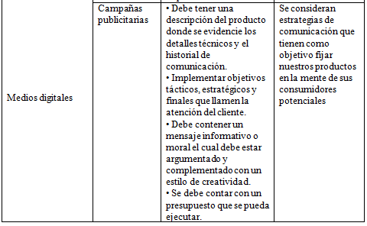
Protocolo de comunicación externa

Slide 17
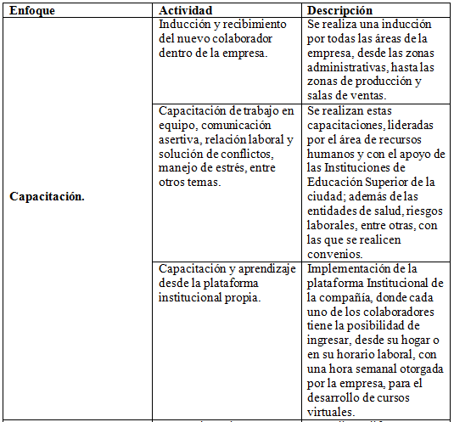
Plan motivacional

Slide 18
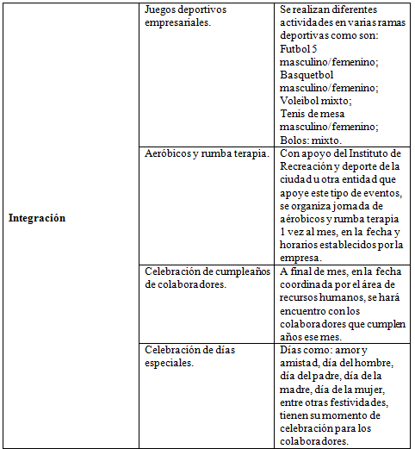
Plan motivacional

Slide 19
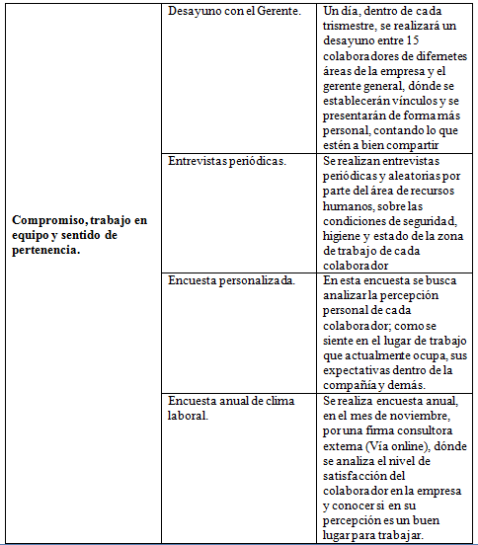
Plan motivacional

Slide 20
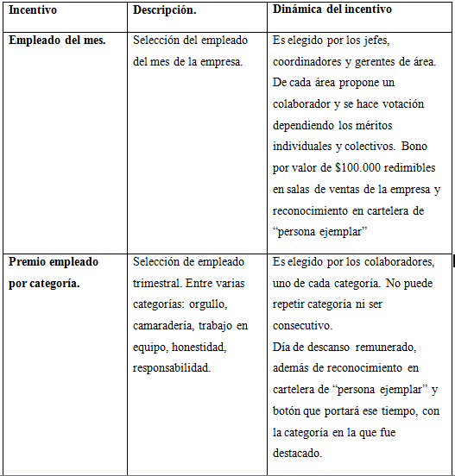
Plan de incentivos.

Slide 21
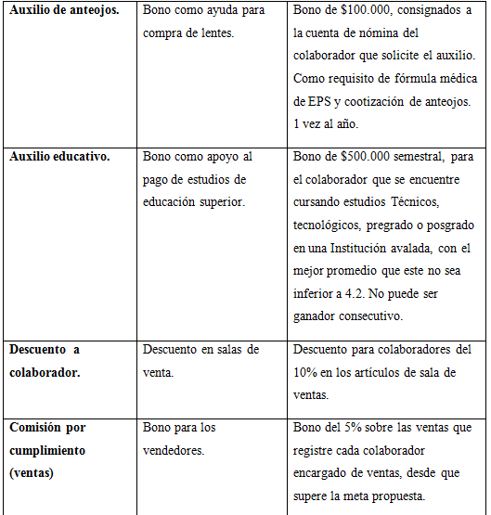
Plan de incentivos.

Slide 22
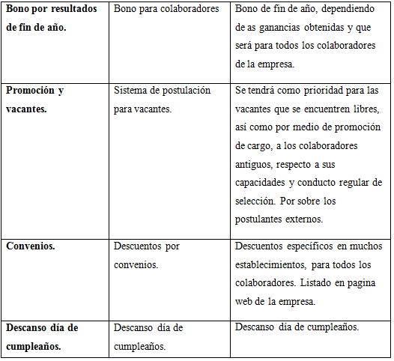
Plan de incentivos.

Slide 23

Código de comportamiento.
Es importante tener en cuenta cada una de las recomendaciones presentadas a continuación. Todo estas con el objetivo que la convivencia dentro de la empresa Wimprex sea excelente. Éste código de comportamiento va de la mano a normas de urbanidad que muy seguramente todos conocemos.

Slide 24
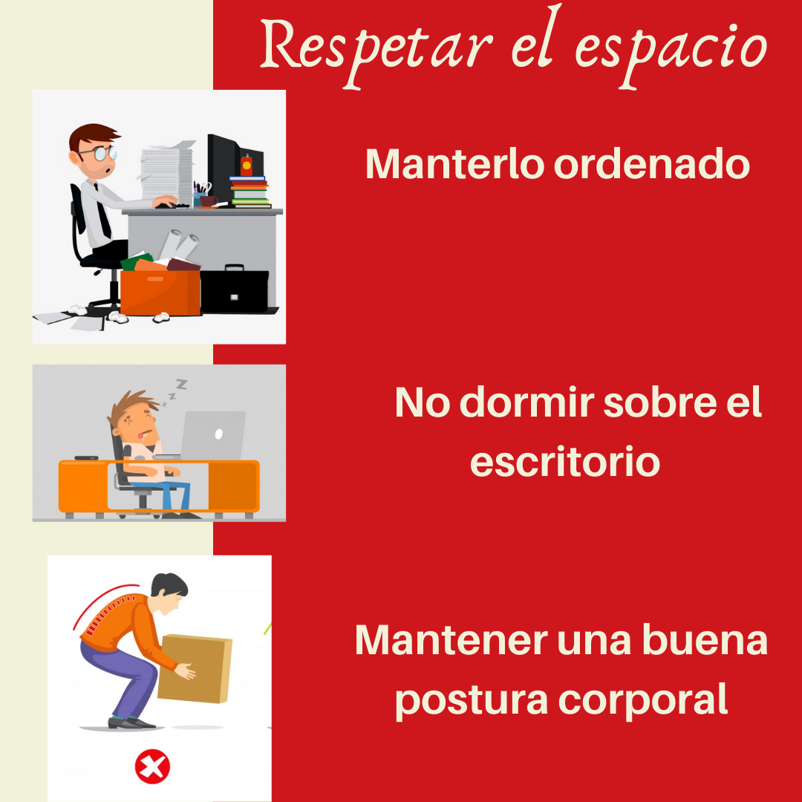
Código de comportamiento.

Slide 25
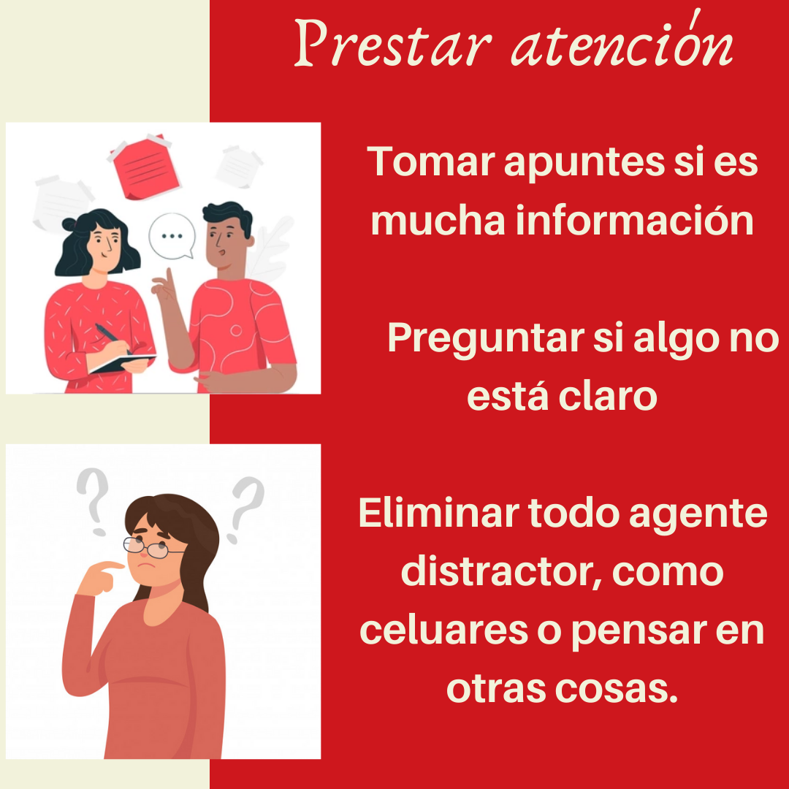
Código de comportamiento.

Slide 26

Código de comportamiento.

Slide 27

Código de comportamiento.

Slide 28

Código de comportamiento.

Slide 29
Presentación de los funcionarios.
Presentación de ingreso
La presentación de ingreso se basa en la vinculación de el empleado hacia las diferentes áreas a las que el se deba enfrentar dándole las herramientas optimas para obtener una buena gestión dentro del trabajo.
Presentación matutina
La presentación matutina se basa en la forma de presentación a la cual el empleado se vera en la obligación de cumplir debido a las reglas de la empresa.

Slide 30

Presentación de los funcionarios.
Parámetros de presentación.
La presentación personal es fuente de crecimiento intrapersonal dentro de los vínculos sociales de la empresa que le permitirán al empleado crecer profesional y socialmente.
Parámetros
Gesticulación
vestimenta
expresión oral
Ortografía

Slide 31
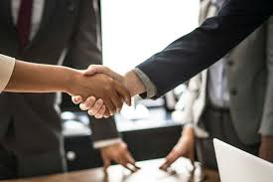
Presentación de los funcionarios.
Trato y factores.
El vestuario, la cortesía y nuestra expresión, son factores que debemos tener en cuenta para llevar acabo una presentación personal positiva y nos genere oportunidades en el ámbito profesional y social.
La presentación también se cataloga hacia el momento de referirse a otro empleado bajo la margen del respeto entre los trabajadores, sin importar cargo o cercanía esto puede ser un factor de calificación como profesional

Slide 32

Presentación de los funcionarios.
Clientes
La presentación ante un cliente debe ser directa y respetuosa influyendo en el trato y la buena impresión que deje impregnada en el cliente, este generara confiabilidad y respeto hacia la empresa que en un futuro se vera reflejada como un buen servicio prestado que se aporta al área de fidelización.

Slide 33
Protocolo de atención al usuario
Consideraciones previas a la prestación del servicio
Divulgar las cartillas de protocolo de atención al cliente a cada uno de los empleados y funcionarios de Wimprex.
Disponer de todos los recursos necesarios para la correcta presentación del servicio.
Actualizar frecuentemente los canales de atención y los medios de difusión y comunicación.

Slide 34
Protocolo de atención al usuario
Consideraciones durante la prestación del servicio
Apertura: se da la bienvenida y un saludo que permita la acogida del cliente, de tal forma que se sienta cómodo y con la libertad de dar a conocer sus necesidades.
Análisis y comprensión: es ahora cuando se le presta atención a la necesidad del cliente, y se le brinda la información completa de cada uno de los productos, sus características y precios, con un lenguaje educado y tono de voz medio.
Solución: se le indicara al cliente el tiempo de entrega, la garantía y como acceder a ella, los diferentes puntos y tipos de información a la cual puede acceder, se le dará las gracias y se le invitara para que continúe siendo nuestro cliente.

Slide 35
Protocolo de atención al usuario
Consideraciones después de la prestación del servicio
Obtener calificación del servicio por parte de nuestros clientes
Informar al cliente por medios alternativos de nuevos productos
Dar soluciones a las posibles debilidades por parte de nuestros empleados

Slide 36
Protocolo de atención al usuario
Canales de atención:
Presencial: Son los puntos de venta presencial y fuerza comercial de Wimprex
Electrónicos: Son tecnologías de la información para facilitar el acceso a los productos, garantías, inquietudes y fortalecer el continuo crecimiento de nuestros clientes.
Impreso: Es una comunicación indirecta con nuestros clientes donde se da información clara por medio físico como papeles (folletos, cartas, recibos, facturas)
Telefónico: En la línea de atención al cliente por medio de voz, generando cercanía con nuestros usuarios, para la solución de dudas e inquietudes.

Slide 37
Protocolo de atención al usuario
Atención Presencial
Dar un buen servicio y una buena lectura a nuestros clientes nos permite llegar a él, para satisfaces sus necesidades y dar a conocer que Wimprex es su mejor opción.
El asesor comercial de Wimprex deberá:
Recibir el pago del producto, y generar factura donde se especifique el producto adquirido y el valor del IVA, se mostrara nuevamente el producto y se realizaran pruebas de él, se dará a conocer el manual y la garantía y como acceder a ella.
Wimprex tiene dispuesta una entrega o envió gratuito en diferentes puntos de Boyacá, los sitios donde no hay convenio se cobrara un valor adicional.

Slide 38
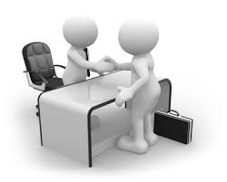
Protocolo de atención al usuario
Finalmente el asesor se despedirá del cliente: ¿hay algo más en lo que le podamos colaborar? En caso de ser afirmativa dar cumplimiento a sus inquietudes, en caso de ser negativa: Pedimos de forma amable la calificación de nuestro servicio mostrando las diferentes alternativas para hacerlo: para Wimprex es muy importante conocer lo que usted piensa sobre nuestro servicio. Por favor nos podría colaborar dando solución a esta breve encuesta. Finalizamos diciendo: Gracias por preferirnos, para nosotros fue un gusto atenderlo y esperamos que haya sido de su entera satisfacción.

Slide 39
Protocolo de atención al usuario
Para tener en cuenta:
La presentación es primordial: tenga sus prendas de trabajo limpias, con el logo de identificación de la empresa y su carnet siempre visible.
El saludo debe ser cordial, amable y sincero.
Dar al cliente la información completa que supla sus necesidades.
Cuide su postura corporal: evite mirar al suelo, tener las manos en los bolsillos o los brazos cruzados.
En ningún momento de atención al cliente saque su celular, esto llevara a perder la atención del cliente.
Tener en cuenta el libreto de protocolo suministrado por el área de comunicaciones de Wimprex.
Siempre tenga el control de las situaciones.

Slide 40
Protocolo de atención al usuario
Diferentes situaciones:
Llegada de más clientes y todos los asesores ocupados: el ultimo asesor en ocuparse ofrecerá disculpas al cliente que está atendiendo solicitándole un momento para dar recibimiento al nuevo cliente, a quien le pedirá amablemente esperar mientras uno de los asesores se desocupa.
A un posible cliente que en el momento no adquirió ningún producto, se le solicitara amablemente algunos datos como: número de celular y nombre para informar de nuevos productos, promociones y mantenerlo en la base de datos.
Cuando no hay ningún cliente: ordenar escritorios y archivadores, mantener siempre a la vista productos de gran calidad y en perfecto estado, no consumir alimentos que generen olores fuertes.

Slide 41
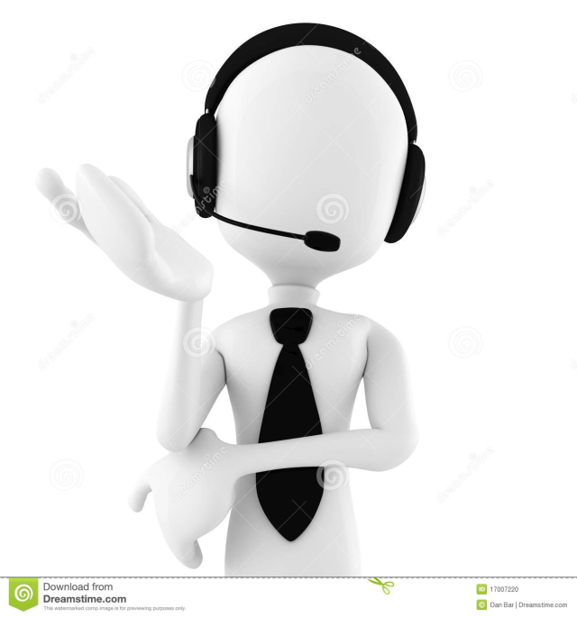
Protocolo de atención al usuario
Atención Telefónica.
El asesor de Wimprex encargado deberá:
Saludo: buenos días/buenas tardes/buenas noches, mi nombre es (nombre y apellido del asesor) somos Wimprex la empresa líder en comercialización de electrodomésticos, ¿en qué podemos colaborarte? ¿con quién tengo el gusto de hablar?
Atención al usuario: escuchar atentamente el requerimiento del usuario

Slide 42
Protocolo de atención al usuario
Dar solución a requerimiento: brindar la información necesaria y de la forma más clara posible. en caso de ser garantía (seguir protocolo de garantías), en caso de ser información de horario y productos ( seguir protocolo de información), en caso de ser proveedor o inversionista (redirigir la llamada a quien corresponda según protocolo de proveedores e inversionistas)
Despedida: sr(a) (nombre del usuario) ¿le puedo colaborar en algo más?, gracias por comunicarse con Wimprex la empresa líder en comercialización de electrodomésticos, tenga un buen día y recuerde que hablo con (nombre del asesor quien atendió la llamada).

Slide 43
Protocolo de atención al usuario
Recuerde
No dejar esperando demasiado tiempo a una persona.
Hablar con fluidez, con buena articulación y vocalización.
Usar el sentido común para resolver inconvenientes.
Evitar no contestar o silenciar los teléfonos del servicio, todas las llamadas se deben contestar.
No comer durante una llamada.

Slide 44
Protocolo de atención al usuario
Atención electrónica.
Las páginas web deben tener algunas referencias:
Deben ser de fácil acceso y fácil de diferenciar de un sitio a otro.
Disponer de opción de búsqueda para facilitar el ingreso a cualquier ítem.
Diversidad de idiomas.
Presentar la información de manera clara, ágil e interactiva.
Colocar opción para que un asesor le colabore con inquietudes.
Tener un buzón de quejas y reclamos.

Slide 45
Conclusiones.
Dentro del entorno laboral y más en el estilo de vida que existe actualmente, hay una serie de normas y etiquetas que rigen la forma correcta como se deben establecer los canales de comunicación desde dentro de una empresa y hacia afuera de esta. Estas características o normas pueden y deben ser diseñadas con antelación definiendo la forma como se debe mostrar ante el mercado, los clientes y la comunidad en general, una compañía que busca una posición favorable respecto a su competencia, esos pequeños detalles definen mucho de lo que significa ser exitoso.

Slide 46
Conclusiones.
2
3

Slide 47
Bibliografía.
Esteban, J. (2014). Comunicación y protocolo empresarial en los países de la zona euro. Madrid: Dykinson. Recuperado de https://elibro-net.bibliotecavirtual.unad.edu.co/es/ereader/unad/58050?page=1
Villanueva López, R. (2012). Gestión de protocolo (UF0043). Málaga, Spain: IC Editorial. Recuperado de https://elibro-net.bibliotecavirtual.unad.edu.co/es/ereader/unad/54191?page=42.
Torres, S. (26,11,2018). Protocolo Empresarial. [Archivo de video]. Recuperado de http://hdl.handle.net/10596/22282

